Slide 1

English
This presentation is automatically generated.
You can freely edit it and add any extra content you wish.
Español
Esta presentación se genera automáticamente.
Puedes modificarla a tu criterio y añadir cualquier contenido adicional que desees.
Italiano
Questa presentazione è generata automaticamente.
Puoi modificarla liberamente e aggiungere eventuali contenuti extra che desideri.

Slide 2

El Faro
Domina el bucle 'For' para crear un hermoso efecto de parpadeo gradual para un faro que puedes encender y apagar.

Slide 3
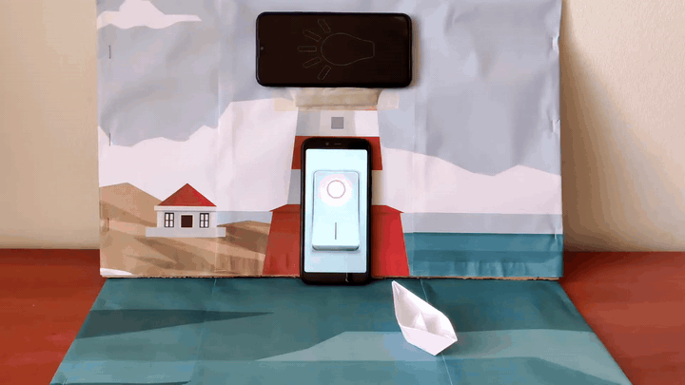
¿Qué haremos?

Slide 4

El Bucle FOR
Un bucle ‘contar con variable’, conocido en la mayoría de los lenguajes de programación como un bucle ‘for’, está diseñado para repetir un bloque de código un número específico y conocido de veces. Utiliza una variable de contador para realizar un seguimiento de su progreso desde un punto de inicio hasta un punto final.

Slide 5
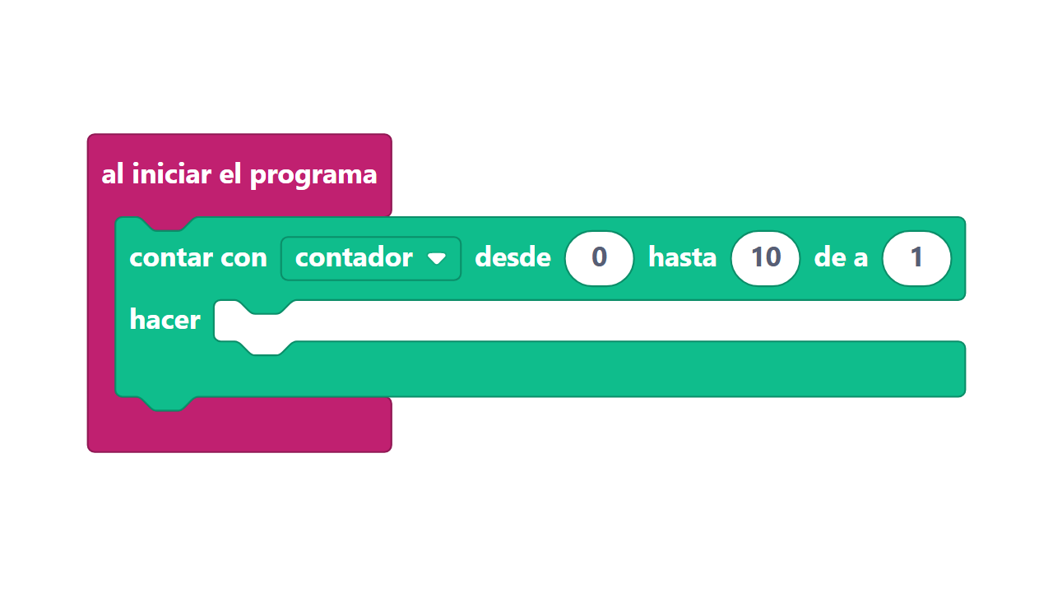
Componentes del bucle FOR
Piensa en un bucle 'For' como un plan de misión:
1. Variable: Tu contador o "agente" que realizará el conteo (p. ej., `i` o `intensidad`).
2. Valor inicial: El número de inicio para tu contador.
3. Valor final: El número objetivo donde se detendrá el bucle.
4. Pasos: Cuánto cambia el contador en cada repetición (p. ej., contando hacia arriba de 1 en 1, o hacia abajo de 1 en 1).

Slide 6
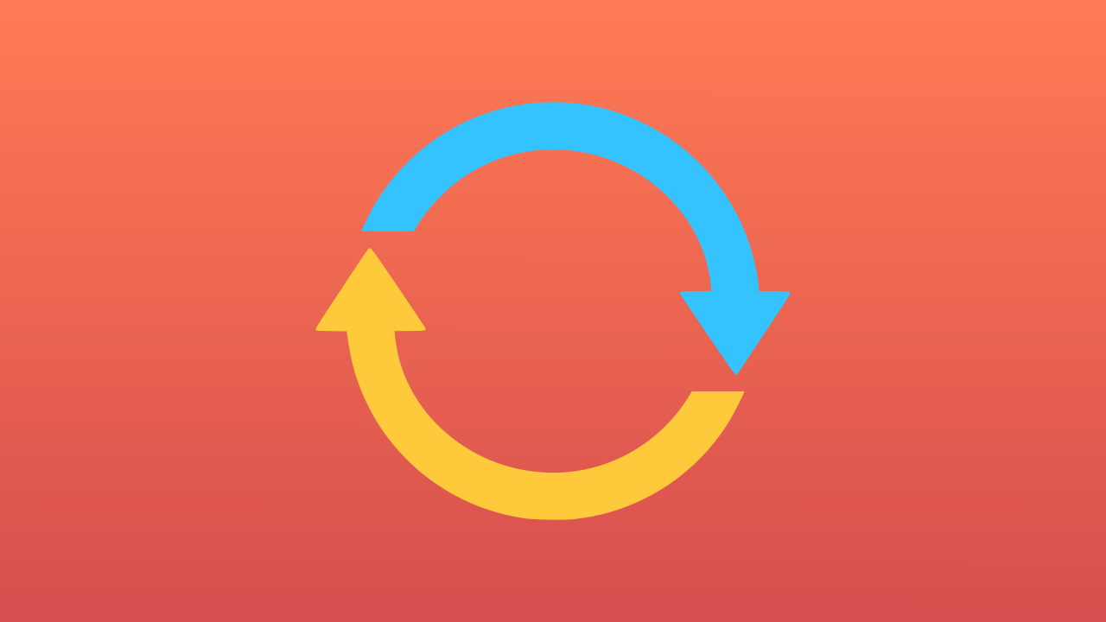

¿Cómo lo usamos para un brillo gradual?
Un bucle 'for' es perfecto para la animación porque se ejecuta un número conocido de pasos.
Para hacer que nuestro faro se ilumine gradualmente, usaremos un bucle 'for' que cuenta una variable `intensidad` de 0 a 100. En cada paso, establecemos el brillo de la luz al valor actual de `intensidad`. Esto crea una aparición suave.
Para atenuarlo, ¡usaremos un segundo bucle 'for' que cuenta `intensidad` de 100 a 0!

Slide 7
Crea el Faro
Creemos el prototipo que nos permita controlar el faro.
Presiona Añadir Dispositivo, selecciona Lámpara y usa Abrir en esta ventana o un smartphone.
Presiona Añadir Dispositivo y selecciona Interruptor.

Slide 8
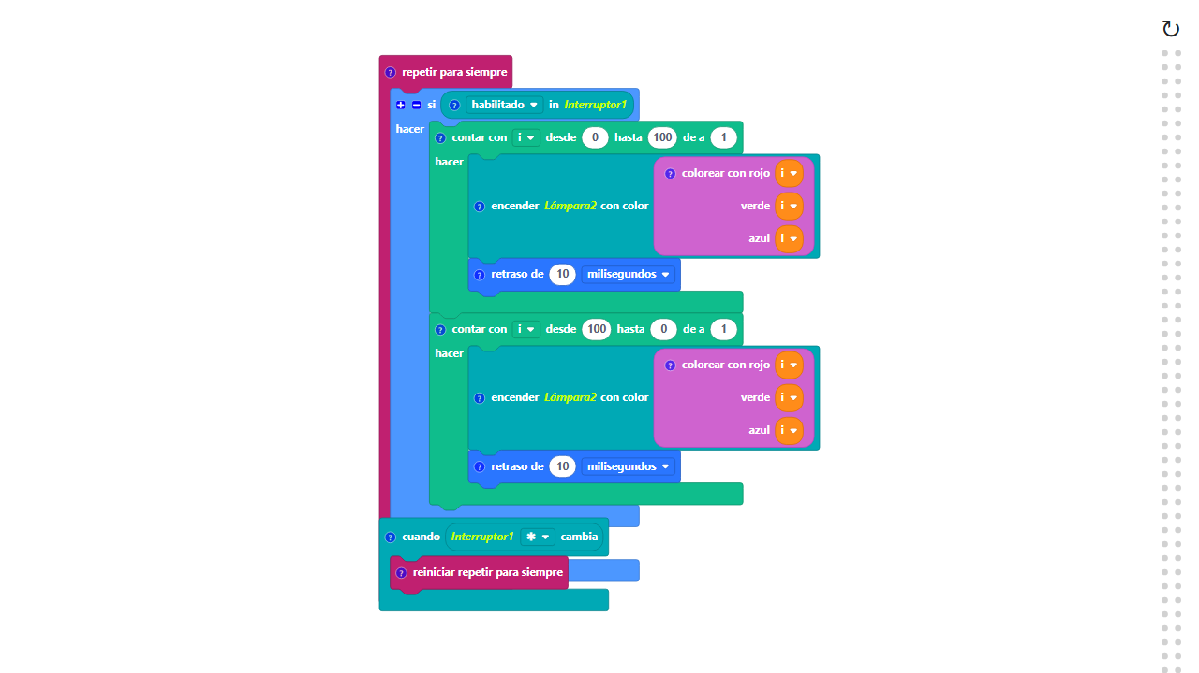
Composición del Código
Haz clic en el ícono del signo de interrogación para abrir los comentarios que explican el código.
https://app.protobject.com/generate?es-a19-lighthouse&es&dynamic&-1

Slide 9
Reflexiona: FOR vs. WHILE
★ ¿Cuál es la principal diferencia entre un bucle 'for' (contar con variable) y un bucle 'while' (repetir mientras)?
★ Un bucle 'for' es ideal cuando conoces los puntos de inicio y final exactos (como de 0 a 100). Un bucle 'while' es ideal cuando solo necesitas esperar a que cambie una condición.
★ ¿Hay casos en los que podrías usar cualquiera de los dos? ¡Absolutamente!

